Slide 1
Parallélisation du delta debug stochastique
Projet Lockcell

Slide 2
Objectif : Comprendre le nouvel algorithme et voir à quoi ressemble l’implémentation

Slide 3
Sommaire
Introduction : Rappels sur le delta debug
Problèmes de parallélisation
Nouvelle approche algorithmique
Exemple d’utilisation

Slide 4
Rappel sur le delta debug : Représentation
1, 2, 3, 4, 5, 6, 7, 8, 9, 10, 11, 12, 13, 14, 15, 16
1, 2, 3, 4, 5, 6, 7, 8, 9, 10, 11, 12, 13, 14, 15, 16
1, 2, 3, 4, 5, 6, 7, 8, 9, 10, 11, 12, 13, 14, 15, 16
1, 2, 3, 4, 5, 6, 7, 8, 9, 10, 11, 12, 13, 14, 15, 16
Représentation classique
1, 2, 3, 4, 5, 6, 7, 8, 9, 10, 11, 12, 13, 14, 15, 16
1, 2, 3, 4, 5, 6, 7, 8, 9, 10, 11, 12, 13, 14, 15, 16
✖ ✖ ✖ ✖ ✖ ✖ ✖ ✖ ✖ ✖ ✖ ✖ ✖ ✖ ✖ ✖
• • • • • •
• •
✖ ✖ ✖ ✖ ✖ ✖ ✖ ✖ ✖ ✖ ✖ ✖ ✖ ✖ ✖ ✖
Nouvelle représentation

Slide 5
Rappel sur le delta debug : Fonction test
Ensemble à tester
Résultat du test
✖ ✖ ✖ ✖ ✖ ✖ ✖ ✖ ✖ ✖ ✖ ✖ ✖ ✖ ✖ ✖
• •
✖ ✖ ✖ ✖ ✖ ✖ ✖ ✖ ✖ ✖ ✖ ✖ ✖ ✖ ✖ ✖
• •
❌
✖ ✖ ✖ ✖ ✖ ✖ ✖ ✖ ✖ ✖ ✖ ✖ ✖ ✖ ✖ ✖
• •
✅
✖ ✖ ✖ ✖ ✖ ✖ ✖ ✖ ✖ ✖ ✖ ✖ ✖ ✖ ✖ ✖
• • • •
❌
✖ ✖ ✖ ✖ ✖ ✖ ✖ ✖ ✖ ✖ ✖ ✖ ✖ ✖ ✖ ✖
• • • •
✅

Slide 6
Rappel sur le delta debug : Exemple de déroulé
On teste d’abord un coté
Puis l’autre
✖ ✖ ✖ ✖ ✖ ✖ ✖ ✖ ✖ ✖ ✖ ✖ ✖ ✖ ✖ ✖
• •
✖ ✖ ✖ ✖ ✖ ✖ ✖ ✖ ✖ ✖ ✖ ✖ ✖ ✖ ✖ ✖
• •
❌
✅
✖ ✖ ✖ ✖ ✖ ✖ ✖ ✖
• •
✖ ✖ ✖ ✖ ✖ ✖ ✖ ✖
• •
✖ ✖ ✖ ✖ ✖ ✖ ✖ ✖
• •
✖ ✖ ✖ ✖ ✖ ✖ ✖ ✖
✅
❌
…
∅
∅
Renvoie le vide car
l’ensemble ne fail pas
On continue récursivement

Slide 7
Intro : Rappel sur le delta debug
✖ ✖ ✖ ✖
• •
✖ ✖ ✖ ✖
• •
✅
On prend le
complémentaire :
✅
✖ ✖ ✖ ✖
• •
✖ ✖ ✖ ✖
• •
✖
✖
•
On subdivise
encore :
✖
✖
•
✖ ✖ ✖ ✖
• •
✖ ✖ ✖ ✖
• •
❌
✅
❌
✅
…
…
∅
∅
Terminons la récursion en regardant celui là

Slide 8
Intro : Rappel sur le delta debug
✖ ✖ ✖ ✖
• •
✖ ✖ ✖ ✖
• •
On teste d’abord un coté
✖ ✖ ✖ ✖
• •
Puis l’autre
✅
✅
On prend le
complémentaire :
✖ ✖ ✖ ✖
• •
✖ ✖ ✖ ✖
• •
✖ ✖ ✖ ✖
• •
✖
✖
•
✖
•
❌
✅
✅
✖
•
✖
•
✅
✅
∅
∅
✖ ✖ ✖ ✖
• •

Slide 9
Notation :
Δ₁
Δ ₂
Δ₁
Δ₂
Δ₃
Δ₄
Δ₁
Δ₂
Δ₂
Δ₄
Δ₅
Δ₆
Δ₇
Δ₈
✖ ✖ | ✖ ✖ | ✖ ✖ | ✖ ✖ | ✖ ✖ | ✖ ✖ | ✖ ✖ | ✖ ✖
Δ₁, Δ₂
✖ ✖ | ✖ ✖ | ✖ ✖ | ✖ ✖
✖ ✖ | ✖ ✖ | ✖ ✖ | ✖ ✖
Δ₁, Δ₂, Δ₃, Δ₄
✖ ✖ | ✖ ✖
✖ ✖ | ✖ ✖
✖ ✖ | ✖ ✖
✖ ✖ | ✖ ✖
Δ₁, Δ₂, Δ₃, Δ₄, Δ₅, Δ₆, Δ₇, Δ₈

Slide 10
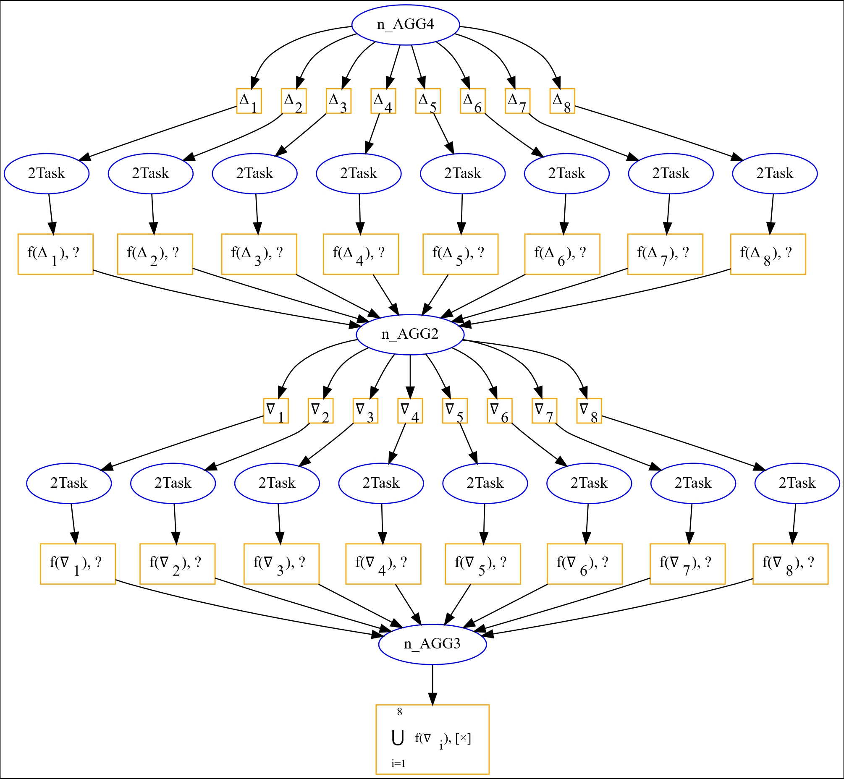
Parallélisation :

Slide 11
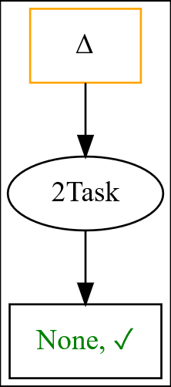
Les task :

Slide 12
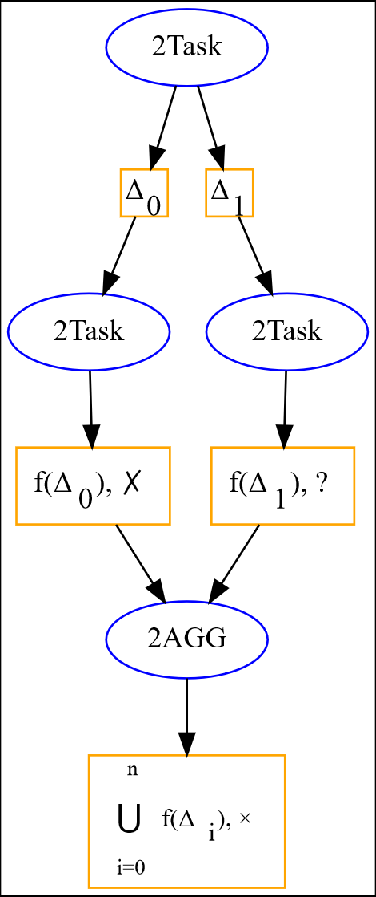
Les task : font un test sur l’entrée delta
Si le test passe :
Si le test échoue :

Slide 13
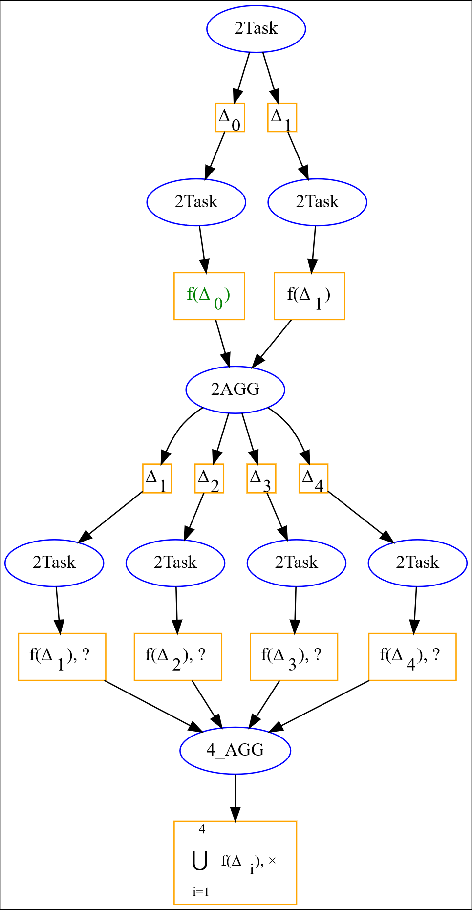
Si les deux sous tests passent :
On divise en deux
Granularité = 2
On redivise en 2
Granularité = 4

Slide 14
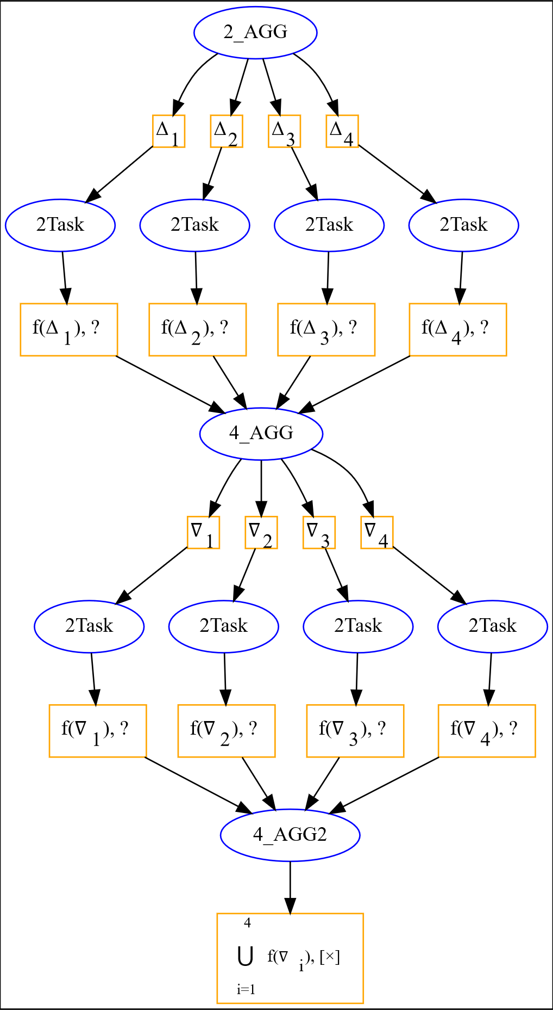
Si les quatre tests passent :
On redivise en 2
On passe aux
complémentaires
Granularité = 4

Slide 15
Si les complémentaires passent aussi 🤯:
On redivise en 2 !!
On passe aux
complémentaires
Granularité = 4

Slide 16
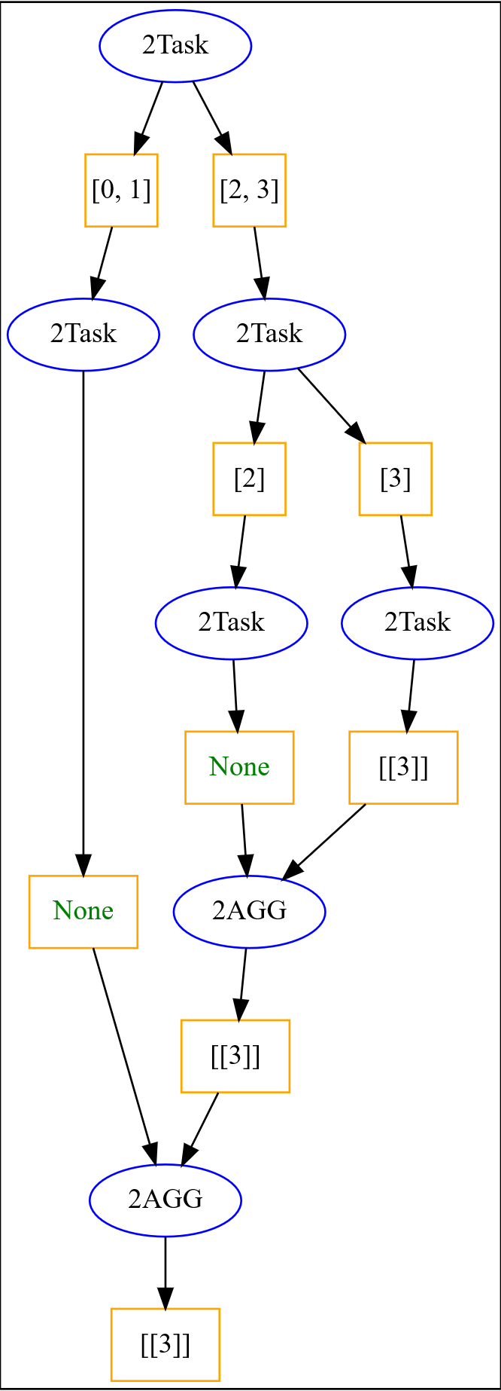
Quelques exemples :
0, 1, 2, 3
On divise en deux
On divise en deux
Un des deux à fail : Je fais l’union
Un des deux à fail : Je fais l’union

Slide 17
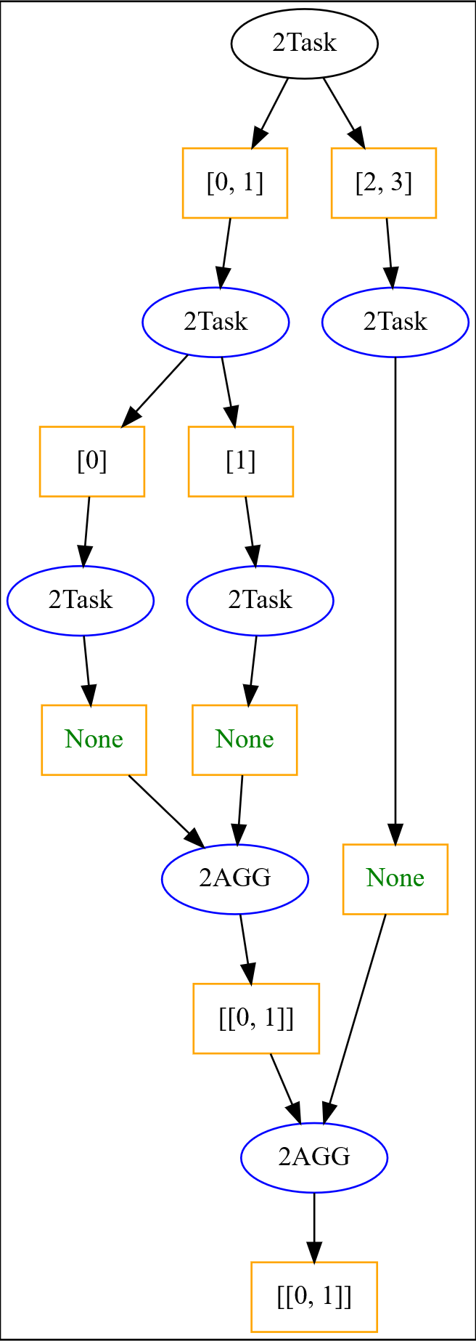
Quelques exemples :
0, 1, 2, 3
On divise en deux
On divise en deux
Je ne peux plus découper : Je renvoie le tout !
Un des deux à fail : Je fais l’union

Slide 18
Problème de parallélisation

Slide 19
Flashback ⏳
✖ ✖ ✖ ✖
• •
✅
✅
✖ ✖ ✖ ✖
• •
✖ ✖ ✖ ✖
• •
✖ ✖ ✖ ✖
• •
✖ ✖ ✖ ✖
• •
❌
✅
❌
✅
…
…
∅
∅

Slide 20
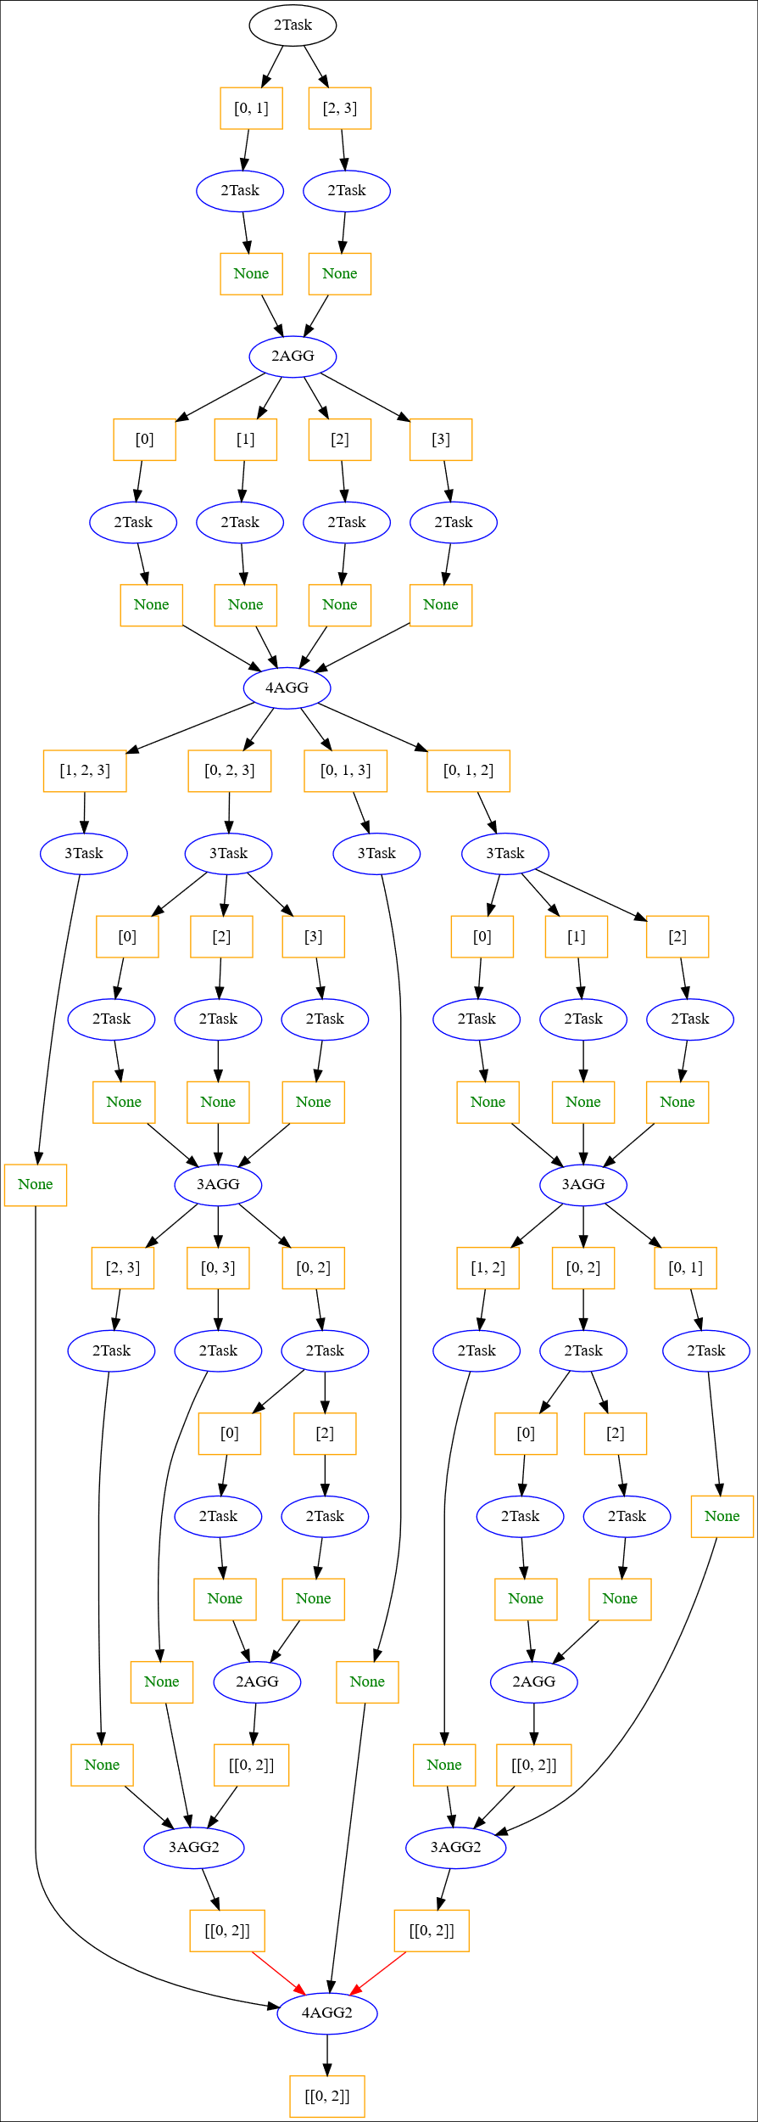
[0, 1, 2, 3]
Même calcul

Slide 21
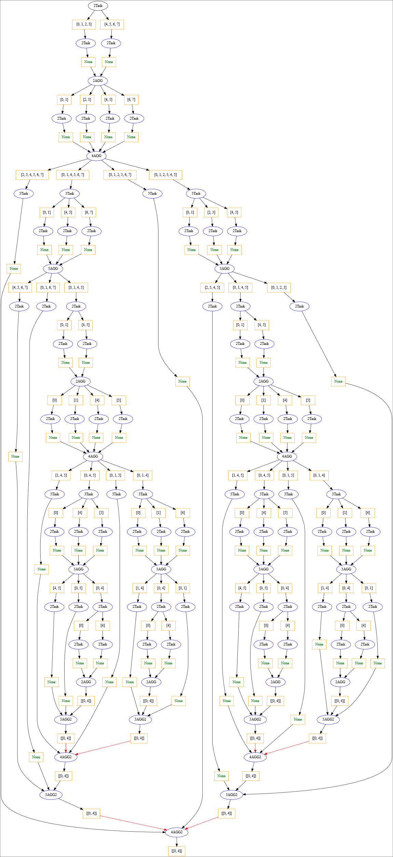
[0, 1, 2, 3, 4, 5, 6, 7]
Même calcul

Slide 22
Point critique :

Slide 23
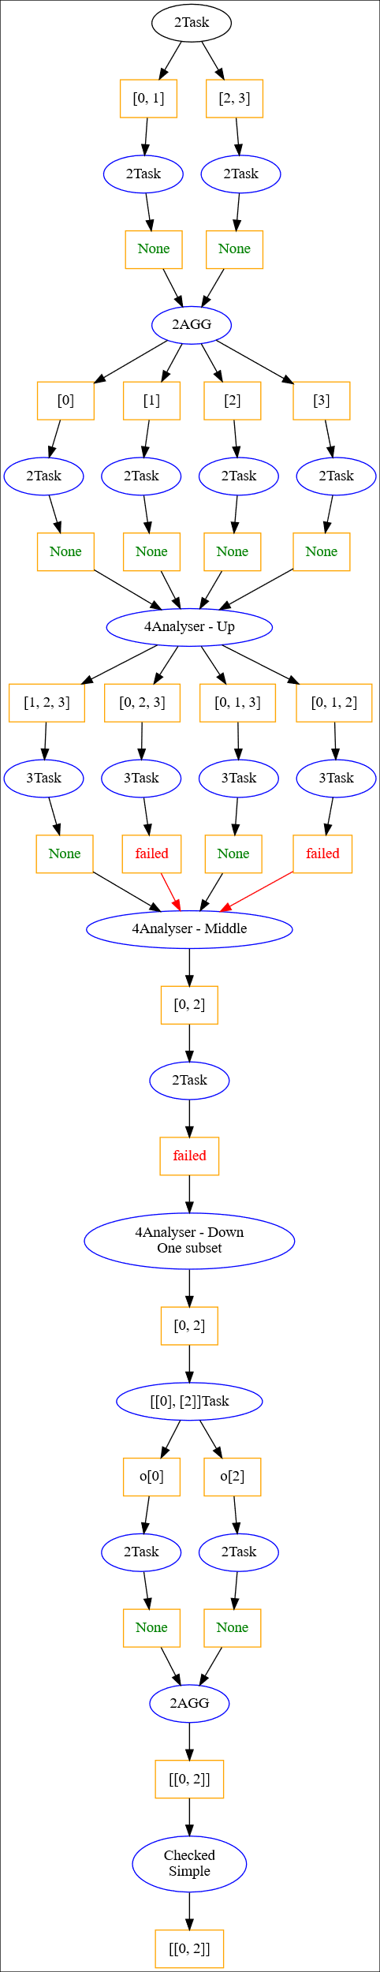
L’idée :
Point de synchronisation :
On traite le résultat avant de lancer les calculs

Slide 24
L’idée : Séparer les failing sets
✖ ✖ | ✖ ✖ | ✖ ✖ | ✖ ✖
• •
✖ ✖ | ✖ ✖ | ✖ ✖ | ✖ ✖
• •
✅
∩
✖ ✖ | ✖ ✖ | ✖ ✖ | ✖ ✖
• •
✅
✖ ✖ | ✖ ✖ | ✖ ✖ | ✖ ✖
• •
✖ ✖ | ✖ ✖ | ✖ ✖ | ✖ ✖
• •
❌
Intersection des deux complémentaires
✖ ✖ | ✖ ✖ | ✖ ✖ | ✖ ✖
• •
❌

Slide 25
L’idée : problèmes de collision
✖ ✖ | ✖ ✖ | ✖ ✖ | ✖ ✖
• • • •
❌
✖ ✖ | ✖ ✖ | ✖ ✖ | ✖ ✖
• • • •
❌
✖ ✖ | ✖ ✖ | ✖ ✖ | ✖ ✖
• • • •
✖ ✖ | ✖ ✖ | ✖ ✖ | ✖ ✖
• • • •
✖ ✖ | ✖ ✖ | ✖ ✖ | ✖ ✖
• • • •
✅
L’intersection des complémentaires
ne fail pas !!
✖ ✖ | ✖ ✖ | ✖ ✖ | ✖ ✖
• • • •
❌

Slide 26
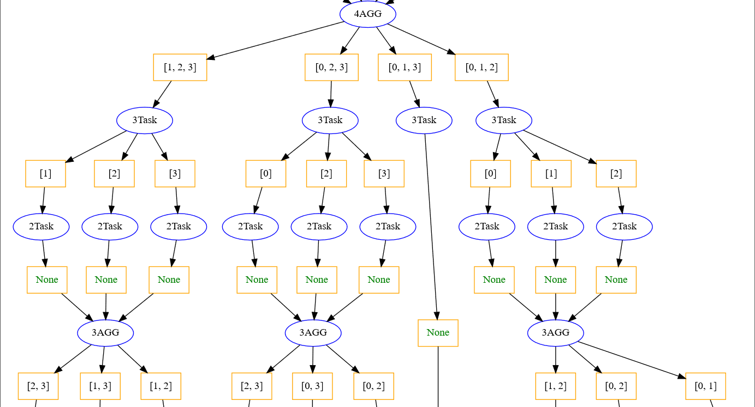
Analyse du processus de calcul :
Complémentaires qui failent
On fait des calculs en double !

Slide 27
Explication :
Δ₁
Δ₂
Δ₃
Δ₄
✖ ✖ | ✖ ✖ | ✖ ✖ | ✖ ✖
• • • •
∇₁
∇₂
∇₃
∇₄
✖ ✖ | ✖ ✖ | ✖ ✖ | ✖ ✖
• • • •
✖ ✖ | ✖ ✖ | ✖ ✖ | ✖ ✖
• • • •
✖ ✖ | ✖ ✖ | ✖ ✖ | ✖ ✖
• • • •
✖ ✖ | ✖ ✖ | ✖ ✖ | ✖ ✖
• • • •
La récursion dans ∇₂
donne :
∇₂∩∇₁
∇₂∩∇₃
∇₂∩∇₄
✖ ✖ | ✖ ✖ | ✖ ✖ | ✖ ✖
• • • •
✖ ✖ | ✖ ✖ | ✖ ✖ | ✖ ✖
• • • •
✖ ✖ | ✖ ✖ | ✖ ✖ | ✖ ✖
• • • •
Les calculs suivants sont en fait des intersections !!

Slide 28
Analyse du processus de calcul :
Complémentaires qui failent
On teste les intersections de
complémentaires deux à deux
On connait déjà le résultat !!
On fait des calculs en double !

Slide 29
Cas général :
On teste tous les complémentaires de ∇₁ à ∇_{n}
On teste les intersections deux à deux des ∇_{i} qui failent
On obtient ainsi la matrice n*n des tests d’intersection :
∇₁ ∇₂ ∇₃ ∇₄
∇₁ ∇₂ ∇₄
∇₁
∇₂
∇₃
∇₄
✖ ✓ ✓ ✖
✓ ✖ ✓ ✖
✓ ✓ ✓ ✓
✖ ✖ ✓ ✖
∇₁
∇₂
∇₄
✖ ✓ ✖
✓ ✖ ✖
✖ ✖ ✖
Matrice réduite :
On a retiré les lignes et colonnes
des complémentaires qui passent !

Slide 30
Cas général :
On suppose un nombre maximal de deux failing set :
Si il n’y a qu’un failing set :
On a pour tout ∇_{i} , ∇_{j} : test(∇_{i}) = test(∇_{j}) = ✖ ⇒ test(∇_{i} ∩ ∇_{j}) = ✖
En effets si test(∇_{i}) = test(∇_{j}) = ✖ alors ils contiennent un failing set donc • ⊆ ∇_{i} , ∇_{j}
D’où • ⊆ ∇_{i} , ∇_{j} et ainsi test(∇_{i} ∩ ∇_{j}) = ✖
On a donc test(∩∇_{i}) = ✖ pour i tel que test(∇_{i}) = ✖, qui contient •
Ceci se traduit par la nullité de la matrice réduite !
✖ ✖ | ✖ ✖ | ✖ ✖ | ✖ ✖
• •

Slide 31
Cas général :
On suppose un nombre maximal de deux failing set :
Si il y a deux failing sets :
On fait l’hypothèse que les ensembles ne se sont pas inclus les uns dans les autres:
Il existe alors ∇_{i} , ∇_{j} i ≠ j tels que test(∇_{i}) = test(∇_{j}) = ✖ et test(∇_{i} ∩ ∇_{j}) = ✓
On a donc • ⊆ ∇_{i} et • ⊆ ∇_{j} (ou l’inverse)
On regarde alors tous les ensembles ∇_{k} tels que test(∇_{i} ∩ ∇_{k}) = ✖, l’intersection fournit un ensemble de taille minimale qui contient • (de même pour ∇_{j})
On a non-nullité de la matrice réduite !
✖ ✖ | ✖ ✖ | ✖ ✖ | ✖ ✖
• • • •

Slide 32
Exemple en graphe
0 1 2 3
✖ ✖ | ✖ ✖ | ✖ ✖ | ✖ ✖
• •

Slide 33
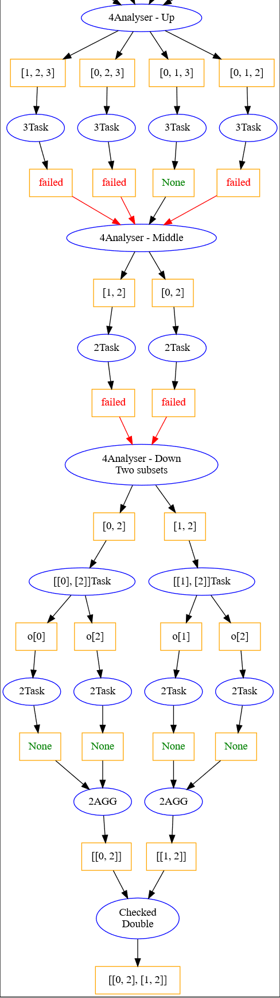
Exemple en graphe
0 1 2 3
✖ ✖ | ✖ ✖ | ✖ ✖ | ✖ ✖
• • • •

Slide 34
Certitudes :
L’algorithme avec l’optimisation donne au moins le même résultat au final.
On ne fait jamais deux fois le même calcul dans un graphe.
Le mécanisme de gestion d’un mauvais guess fait moins de calcul que le cas classique, il n’augmente le nombre de test que de 1 ou 2.
Dans le cadre des hypothèses, on a une complexité totale séquentielle en n*(somme taille atomes). Ex : n*(3+2+6)
Dans le cas parallèle la taille du chemin critique vaut ln(n), quelque soit la taille et le nombre d’atomes.

Slide 35
Suppositions :
Il est possible d’améliorer la gestion du fail guess et de checker les intersections à 3 éléments, c’est un grand gain de temps par rapport au cas classique, ajoute au plus 3 tests.
Il est possible de pousser cela à l’extrême et de gérer des fails guess successif (au rang n), le gain est au moins quadratique en n par rapport à l’algo non optimisé.
Une telle implémentation rendrait l’optimisation certaine.
En cas d’optimisation certaine on a une « branche de calcul » par failing set.

Slide 36
Benchmark

Slide 37
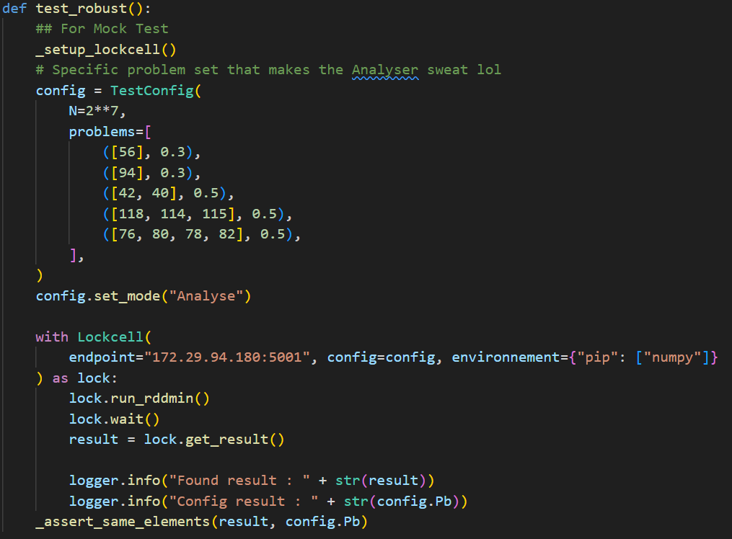
Exemple d’utilisation

Slide 38
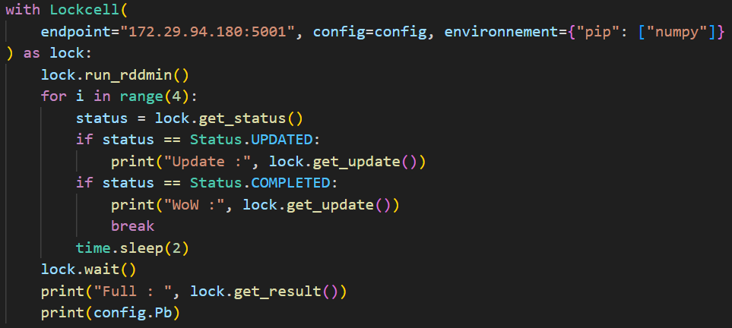
Exemple d’utilisation

Slide 39
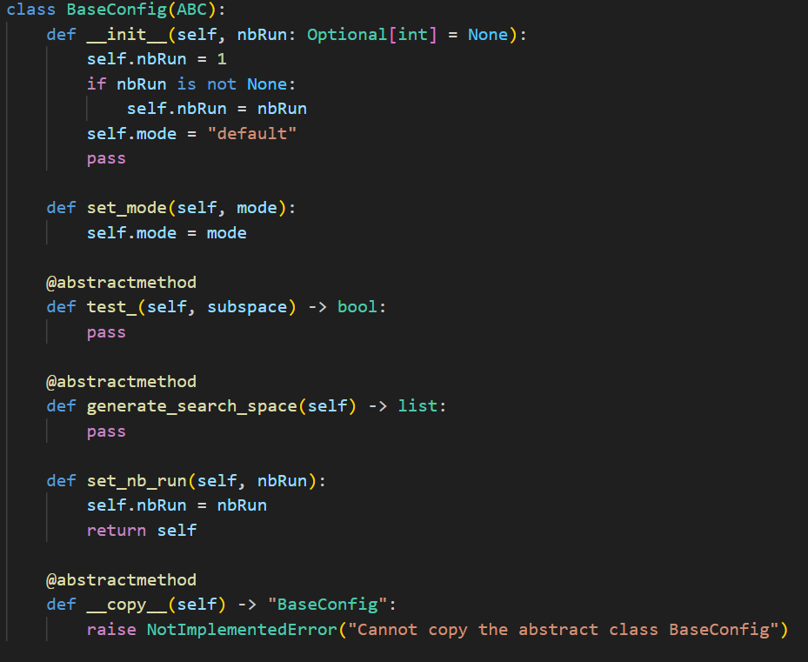
Interface de Configuration

Slide 40
Merci !

